Slide 1
Патриотическое воспитание детей старшего дошкольного возраста, как одно из направлений социально-коммуникативного развития через использование инновационных технологий
Воспитатель Полкова А.С.

Slide 2
Инновационные технологии – это система методов, способов, приёмов обучения, воспитательных средств, направленных на достижение позитивного результата за счёт динамичных изменений в личностном развитии ребёнка.

Slide 3
Инновационные технологии
патриотического воспитания:
Квест-технология
Технология метод проектов
Тематические акции с использованием ИКТ.

Slide 4
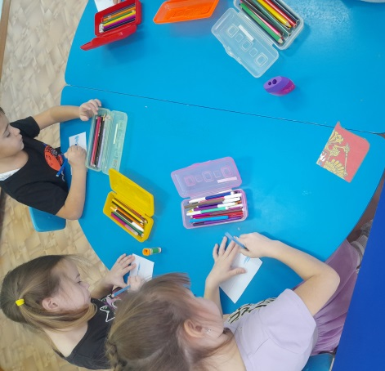
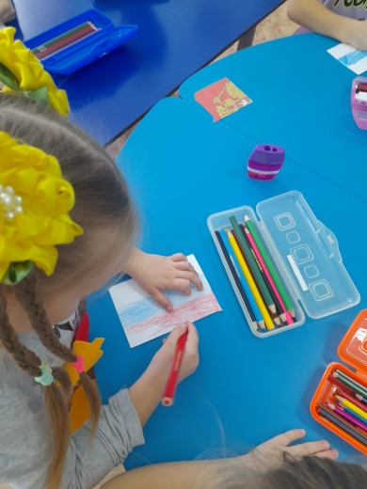
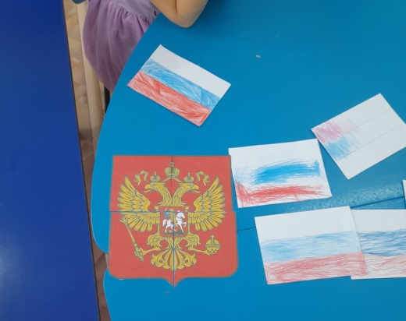
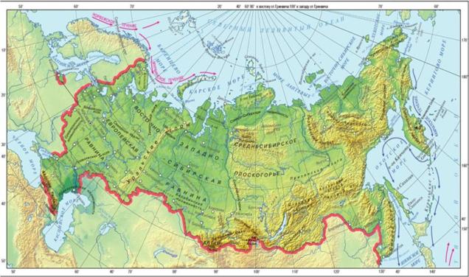
Квест-игра
по патриотическому воспитанию
«Моя Родина — моя Россия»

Slide 5
Проект «Русская изба»

Slide 6
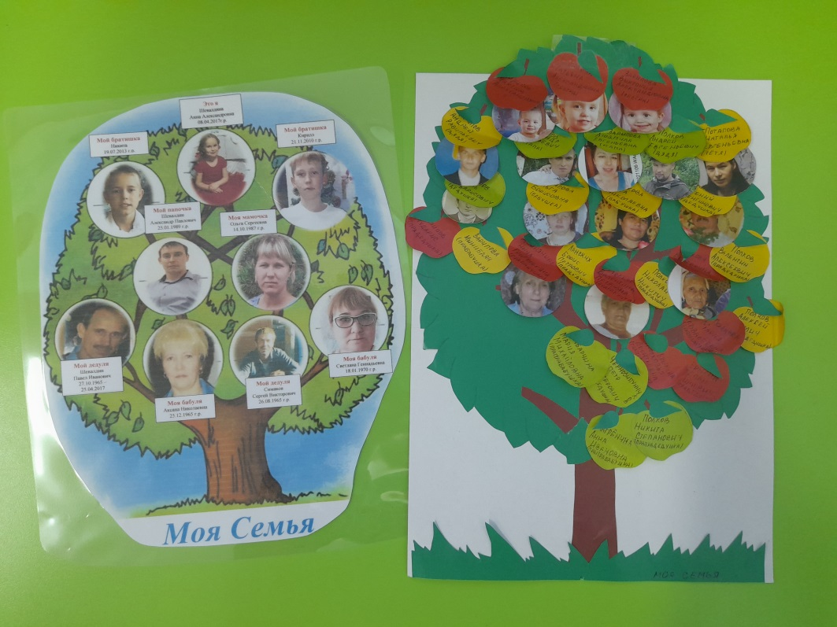
Акция «Я горжусь своей семьей»
Акция «Посылка солдату»
Акция «Никто не забыт, ничто не забыто…»

